Slide 1
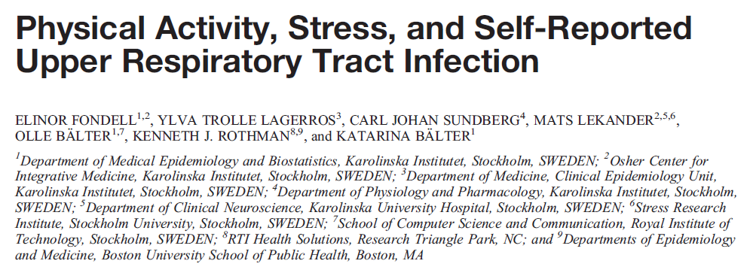
Fiziksel Aktivite, Stres ve Kendi Kendine Bildirilmiş ÜSYE
Arş.Gör.Dr.Rahman KURİ 10/05/2016

Slide 2
Giriş
ÜSYE birçok ülkede birinci basamağa en sık başvuru nedeni.
Soğuk algınlığı, grip
Buna rağmen, duyarlılığı azaltmak için yapılabileceklerin hala az bir kısmı biliniyor.
Fiziksel aktivitenin sağlık için faydalı olduğu ve genel mortaliteyi azalttığı bilinmektedir.
Orta derecede fiziksel aktivite daha az inflamasyon ve patojenlere daha etkili cevapla ilişkili bulunmuştur.

Slide 3
1994 (Nieman);
  Orta fiziksel aktivite: düşük ÜSYE riski
  Aşırı fiziksel aktivite: artmış ÜSYE duyarlılığı
Önceki çalışmaların çoğu;
  Çoğunlukla atletler
  Katılımcı az (40’dan az)
Orta fiziksel aktivitenin ÜSYE’ye etkisi az bilinmektedir.

Slide 4
Bir kohort çalışmasında, 20-70 yaş kadın ve erkeklerde; orta ila fazla fiziksel aktivite %20 daha az ÜSYE ile ilişkili bulunmuş.
Başka bir kohort çalışmasında 50-0 yaş sigara içen erkeklerde fiziksel aktivite ile ÜSYE arasında neredeyse yok denecek kadar zayıf bir ilişki bulunmuş.

Slide 5
Kronik stres hem hücresel hem de humoral yanıtların baskılanması ile ilişkilidir.
Son bir ay içerisinde hastaların algıladığı ve bildirdiği stres durumu ÜSYE riskinde artış ile ilişkili bulunmuştur.
Fiziksel inaktif bireylerle karşılaştırıldığında, aktif bireyler mental strese daha az kardiyovasküler cevap ve stres hormon cevabı vermektedirler.
Hayvan deneylerinden de alınan destek doğrultusunda, fiziksel aktivitenin stres sonucu oluşan immun değişikler için koruyucu olduğu hipotezi öne sürülmüştür.

Slide 6
Bu çalışmada; fiziksel aktivite, algılanan stres durumu ve kendi kendine bildirilen ÜSYE arasındaki ilişkiler üzerine odaklanılmıştır.
Algılanan stresin immun fonksiyonlar üzerine etkisi daha önce yoğun fiziksel egzersiz yapan atletler üzerinde ayrıntılı bir şekilde incelenmiştir.
Buna karşılık atlet olmayanlarda fiziksel aktivite ve fiziksel aktivite ve stres durumunun immun sisteme etkisinin çok az bir kısmı bilinmektedir.

Slide 7
Çünkü ÜSYE kısa sürelidir ve doğru bir insidans için sık takip gerekmektedir.
Bu çalımada; ÜSYE insidansını değerlendirmek için e-mail yoluyla gönderilen kısa anketler kullanıldı.

Slide 8
Materyal ve Metod
Yaşam tarzı ve immun sistem çalışması, interneti yeni bir veri toplama aracı olarak kullanan toplum tabanlı prospektif bir kohort çalışmasıydı.
2004 yılının Ocak ayında katılımcılar İsveç nüfusundan randomize olarak seçildi ve çalışmaya davet edildiler.
Anketi doldurma kaılımı kabul olarak değerlendirildi.
Araştırma 20-60 yaşları arasında 1509 kadın ve erkek katılımcı ile yapıldı.
Örneklem orta ölçekli, İsveçi temsil edebilecek bir ilçeden toplandı.

Slide 9
Çalışma Tasarımı
Çalışmaya davet için internet anketi adresini de içeren postalar gönderildi.
Anket ile e posta adresleri de soruldu.
Şubat, mart, nisan başında ve sonunda, mayısta olmak üzere 5 kez takip anketi gönderildi.
Anketlerde önceki 3 haftayla ilgili ÜSYE durumu sorgulandı.
Cevapsız anketler için 1,5 hafta sonra hatırlatma gönderildi.

Slide 10
5000 kişi davet edildi,
1805 kişi temel anketi doldurdu,
1509 kişi ile çalışma tamamlandı.
Başlangıçta ÜSYE olan 236 kişi, e posta adresi olmayan 17 ve vermek istemeyen 20 kişi çalışmadan çıkarıldı.
23 kişiye e postalar önemsiz e posta gittiği için ve katılamadıkları için çıkarıldı.
Takip anketlerine katılım oranı %83-84 civarındaydı.
Temel ankete cevap verenlerden 1111 kişi(%74), 5 takip anketine de cevap verdi.

Slide 11
Temel internet anketinin detayları kaynaklar bölümünde verilmiştir.
  Balter KA, Balter O, Fondell E, Lagerros YT. Web-based and mailed questionnaires: a comparison of response rates and compliance. Epidemiology. 2005;16(4):577–9.
Başlangıçta toplam fiziksel aktivite veya inaktivite değerlendirildi.
Katılımcılardan hergün uyku dahil 9 aktiviteye ayırdıkları zamanı belirtmeleri istendi.
Her akiviteye istirahat halindeki metabolizma hızı değeriyle (MET) kıyaslanarak derecelendirildi.

Slide 12
Aktiviteye harcanan zamanla MET derecesi çarpılarak, 24 saatlik ortalama harcanan zaman tahmin edildi.
MET değerleri 0,9 ila 8,0 arasında derecelendirildi.
1. MET; rahat pozisyonda oturmak...
3.-5. MET; orta tempoda yürüyüş, ev işi, golf oynamak…
6. MET; çim biçmek, yavaş koşu...
Aktiviteler ve süreleri anket ile toplandı.
24 saatlik aktiviteleri belirtmeyen katılımcılara hatırlatma yapıldı.
Yöntem Lagerros ve arkadaşları tarafından gelştirildi.

Slide 13
Fiziksel aktivite düzeyi, Danimarka’da yapılmış bir çalışmanın en düşük seviyeli grubu referans alınarak üçe ayrıldı;
  <45 (MET-saat)
  45-55
  >55
Ağır olmayan egzersiz; 3-5 MET
Ağır egzeriz ≥6 MET olarak tanımlandı.

Slide 14
Algılanan Stres Ölçeği kullanılarak bir önceki aydaki stres değerlendirildi.
  Katılımcılar tarafından hangi durumların stresli olduğunu belirleyen 14 soruluk bir anket…
  ≤23 düşük stres
  >23 yüksek stres
Başlangıçta katılımcıların diyetleri de değerlendirildi.

Slide 15
ÜSYE başlangıçta ve her ankette değerlendirildi.
Katılımcılara, şuan, geçen 3 hafta içinde ya da önceki anketten bu yana soğuk algınlığı ya da grip geçirme durumları soruldu.
Evet diyenler ÜSYE olarak kabul edildi.
ÜSYE bildiren tüm katılımcılara takip anketlerinde semptomlar ile ilgili sorular soruldu.
Yedi belirtiler kaydedildi:
  boğaz ağrısı, öksürük,burun akıntısı , baş ağrısı, kırıklık, ateş ve tanımlanmamış belirtiler.
  Ateş+ sistemik, ateş- nonsistemik

Slide 16
İsveç’te 2003-2004 grip mevsimi orta yoğunlukta geçmiştir.
Aralık sonu ve Ocak başında pik yapıp Martın sonuna kadar azalmış ve sona ermiştir.
İnfluenza A H3 suşu en çok belirlenen patojendi.
Grip aşısı geçmişi başlangıçta toplandı ve her takipte güncellendi.
Polen alerji durumu sorgulandı. (ÜSYE ile karışabilir.)
Toplamda 1181 ÜSYE vakası bildirildi.

Slide 17
Yaş ve cinsiyet standardizasyonu için düşük fiziksel aktivite grubu standart olarak alındı.
İnsidans hızı oranı %95 GA ile tahmin edildi. (poisson regresyon modeli)
ÜSYE’nin tam olarak ne zaman başladığını ve ne kadar sürdüğünü bilemediğimiz için ÜSYE bildiren katılımcılara takip anketleri dışında 1,5 hafta arayla anket yapıldı.

Slide 18
Karıştırıcı faktörler, tek tek tam modelden elimine edilerek değerlendirildi.
Bu faktörler;
  yaş, astım, bildirilen zayıflamış bağışıklık sistemi, evde ya da iş yerinde 10 yaş altındaki çocuklarla düzenli temas, kalabalık eğlencelerde bulunma, D vitamini, E vitamini ve selenyum alımı.
Cinsiyet, vücut kitle indeksi, algılanan stres, eğitim düzeyi ve ay daha az karıştırıcı etkiye sahipti, en sonda bunlar da değerlendirildi.

Slide 19
Eksik bilgileri olan 93 katılımcı çalışmadan çıkarıldı.
Diğer potansiyel karıştırıcı faktörler;
  sigara, enfiye koklama, insanlara bakıcılık alkol alımı, toplu taşıma kullanımı, iş yerinde kalabalık ile temas, polen alerjisi, grip aşısı öyküsü ve C vitamini ve çinko içeren besinler desteği alımı.
  Bunlar önemli bulunmamış ve son modelde dikkate alınmamış.
Çok değişkenli analiz; 1255 katılımcı, 5805 takip periyodu ve 1090 vaka içeriyordu.
Stata 10.1 kullanıldı.

Slide 20
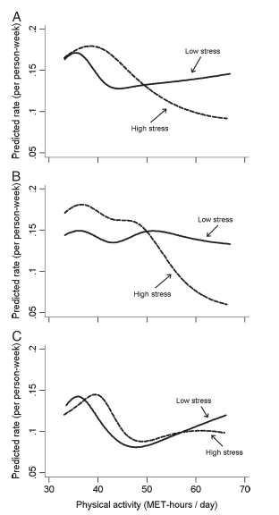
Fiziksel aktivite-
yüksek ve düşük stres ilişkisi
gösterilmiştir.

Slide 21
Bulgular
Tablo 1; LIME çalışmasında katılımcıların fiziksel aktivite düzeyine göre temel özelliklerini göstermektedir.
Vücut kitle indeksi, sigara, yaş, astım, çocuklarla irtibat; kötü uyku; algılanan stres;enerji alımı ve zayıflamış bağışıklık sistemi için sadece küçük farklar bulundu.
Kadınlar ve daha yüksek eğitim düzeyine sahip olanlarda fiziksel aktivite daha düşüktü.
Kış aylarında daha fazla ÜSYE mevcuttu.

Slide 22
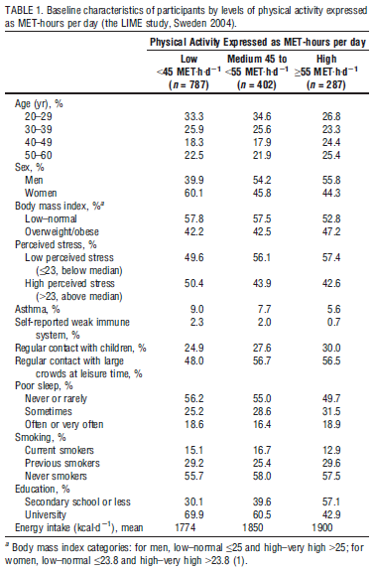

Slide 23
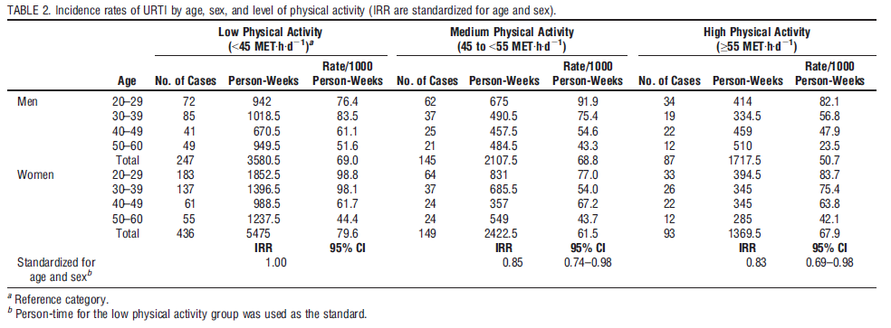
Kadın ve erkeklerde artan yaş ile ÜSYE sıklığında azalma görüldü.
Birçok yaş grubunda yüksek fiziksel aktivite hem kadın hem de erkeklerde azalmış ÜSYE insidansı ile ilişkili bulundu.

Slide 24
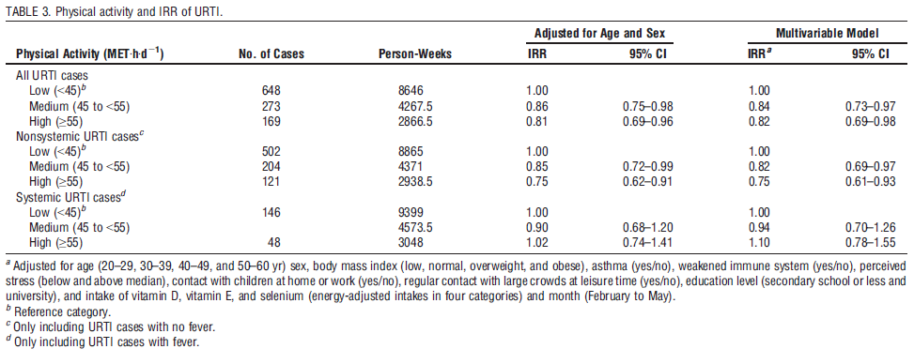
Düşük fiziksel akiviteyle kıyaslandığında yüksek düzeyler, ÜSYE risikinde %18’lik azalma ile ilişkili bulundu (IRR = 0.82, 95% CI = 0.69–0.98).
    Ağır olmayan fiziksel aktivite (yürüyüş) (IRR = 0.89, 95% CI = 0.79–1.01) ağır olana göre (hafif tempo koşu) (IRR = 0.86, 95% CI = 0.75–0.98) daha anlamlı olarak bulundu.

Slide 25
Fiziksel aktivitenin sistemik olmayan ÜSYE (%76) için güçlü bir koruyucu etkisi olduğu görüldü.
  Sistemik ÜSYE için ise küçük bir etkisi olduğu görüldü.
Aynı kişideki ÜSYE tekrarlarının etkisini dışlamak için ilk ÜSYE’den sonra katılımcı dışlandı.
Sonuçlar ana analiz ile benzerdi;
  Yüksek fiziksel aktivite, düşük fiziksel aktiviteye göre daha az ÜSYE riski il ilişkili bulundu. (IRR = 0.79, 95% CI = 0.63–0.98)

Slide 26
Grubun tümün için, algılanan stresin ÜSYE riskine etkisi görülmedi.
  yaşa ve cinsiyete göre ayarlanmış IRR = 1.05, 95% CI = 0.94–1.18
Sonuçlar; özellikle erkeklerde, fiziksel aktivitenin ÜSYE riskini azaltma etkisinin, fazl stresli kişilerde (IRR = 0.58, 95% CI = 0.43–0.78), az stresli kişilere göre (IRR = 1.03, 95% CI = 0.83–1.28) daha güçlü olduğunu göstermiştir.

Slide 27
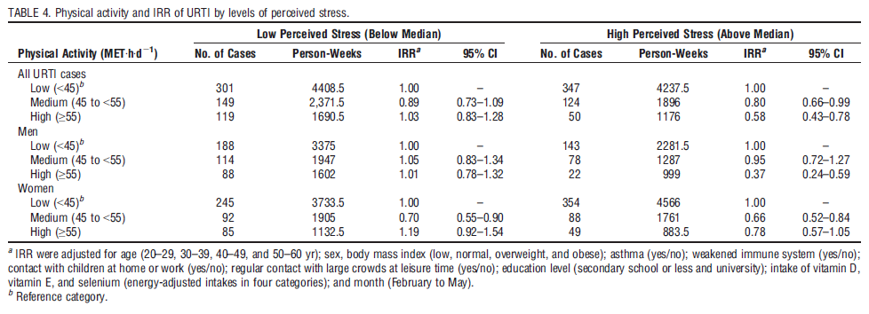

Slide 28
Fiziksel aktivite, stres, ÜSYE doz-yanıt ilişkisi tablo-2’de gösterilmiştir.
Gruplar birbirine benzer sonuçlar vermiştir.
A grubunda; yüksek fiziksel aktivite yüksek ve düşük stres gruplarının ikisinde de koruyucu bulunmuştur.
  Fakat bu koruyucu etki fazla stresli kişilerde daha güçlü bulunmuştur.
Erkeklerde; fiziksel aktivitenin koruyucu etkisi, düşük streslilerde az, fazla streslilerde güçlü bulunmuştur.
Kadınlarda ise stres düzeyleri bu durumu güçlü bir şekilde etkilememiştir.

Slide 30
Tartışma
Bu çalışmada; yüksek fiziksel aktivite, ÜSYE riskinde azalma ile ilişkili bulunmuştur.
  Kadın/erkek, bütün yaş gruplarında, sigara içen, içmeyenlerde
Ağır ve ağır olmayan egzersizler için benzer koruyucu etkiler bulunmuştur.
Özellikle erkeklerde olmak üzere, yüksek stresli kişilerin, fiziksel aktivitenin bu koruyucu etkisinden daha fazla faydalandıkları görülmüştür.

Slide 31
Bu çalışma orta ila yüksek fiziksel aktivitenin bu etkisini gösteren çalışmaları doğrulamıştır.
Fakat fiziksel aktivite ile ÜSYE arasında J şekilli bir ilişki saptanmamıştır.
    Çalışmada maraton koşucularıyla denk katılımcı azdı.
Daha önceki çalışmalarda artan stres seviyeleri artan ÜSYE ile ilişkili bulunmuştu.
Bu çalışmada yüksek stres, artmış ÜSYE riski ile ilişkili bulunmamıştır.
  Bu durum sadece ilk üç kontrolde stres durumunun değerlendirilmesiyle ilgili olabilir.
  Ayrıca bu populasyonda stres faktörü şiddetli olmamış olabilir ya da immun sistemi etkileyecek süre araştırmanın devam etmemesiyle ilgili olabilir.

Slide 32
Kadınlar ve erkekler arasında, fiziksel aktivite stres düzeyleri açısından farklılıklar bulunmuştur.
Erkek ve kadınlar arasındaki strese cevap farklılıkları, erkeklerin fazla stres altında fiziksel aktiviteden daha fazla yarar görmelerini açıklayabilir.

Slide 33
Önceki çalışmalara benzer olarak ÜSYE sıklığının yaş ile arttığı tespit edilmiştir.
Önceki çalışmalarda fiziksel akivite, influenza mortalitesinde düşüş ile ilişkili bulunmuştur, fakat bu çalışmada fiziksel aktivitenin sistemik ÜSYE üzerine koruyucu etkisi görülmemiştir.
  Bu, katılımcı sayısının az olması ile ve katılımcıların ateşlerinin sorulmamsı ile ilgili olabilir.

Slide 34
Yetişkinlerde ÜSYE’nin kendi kendine tanımlanmasının güvenilir olduğu gösterilmiştir.
  Yine de patojenin tanımlanmaması olayı karmaşıklaştırır.
  Fakat bu çalışmada bu durumun, polen alerjisi ve sigara gibi ÜSYE benzeri semptomları dışlandıktan sonra çok etkili olduğu düşünülmemektedir.
Son analizde karıştırıcı etmenleri dışalamamıza rağmen, sağlıklı yaşam tarzının fiziksel aktiviteden ibaret olmaması bir bias olarak kabul edilebilir.

Slide 35
Sonuç
Bu çalışmada orta ila fazla fiziksel aktivitenin ÜSYE riskini düşürdüğü tespit edilmiştir.
Ayrıca fazla stresli insanların, özellikler erkelerin, fiziksel aktivitenin bu etkisinden daha fazla yararlandıkları görülmüştür.

